Slide 1
Java面向对象程序设计
第5章 接口与多态

Slide 2
本章主要内容
final修饰符在方法重写中的作用
abstract修饰符在抽象方法与抽象类的应用
理解并使用接口
适配器设计模式
多态的应用——向上转型与可扩展性

Slide 3
final修饰符
作用一：常量属性 public static final PI = 3.14;
作用二：继承时，可用来修饰父类方法，防止子类同名方法发生重写。
public class Mammal {
public final void call( ) {
System.out.println("哺乳动物会叫。");
}
}
public class Cat extend Mammal {
public void call() { //编译时发生错误
super.call();
System.out.println("猫喵喵叫");
}
}
Notes:
public final void call() {
System.out.println("哺乳动物会叫。");
}

Slide 4
演示抽象方法与抽象类
子类 - 绘制和移动三角形
方法的抽象
Triangle
Draw () { DrawTraingle }
Move () { MoveTriangle }
父类
子类 - 绘制和移动矩形
Shape
Rectangle
Draw ()
Move ()
Draw () { DrawRectangle}
Move () { MoveRectangle}
子类 - 绘制和移动五边形
方法一：空实现
public void Draw() { }
方法二：抽象方法
public abstract void Draw();
Pentagon
Draw () { DrawPentagon }
Move () {MovePentagon }
Notes:
public abstract class Shape {
public abstract void draw();
public abstract void move();
}
public class Triangle extends Shape {
public void draw() {
System.out.println("画出三角形");
}
public void move() {
System.out.println("移动三角形");
}
}
public class Rectangle extends Shape {
public void draw() {
System.out.println("画出长方形");
}
public void move() {
System.out.println("移动长方形");
}
}
public class AbstractTest {
public static void main(String[] args) {
Shape shape1 = new Triangle();
shape1.draw();
shape1.move();
Shape shape2 = new Rectangle();
shape2.draw();
shape2.move();
}
}

Slide 5
abstract 修饰符
由abstract关键字修饰的方法称为抽象方法，由abstract关键字修饰的类称为抽象类，抽象方法必须声明在抽象类中。
抽象方法语法：
  abstract type method_name(parameter_list);
声明抽象类语法：
  abstract class{…… }
应用场合：父类中的某些抽象方法不包含任何逻辑，子类可以通过方法重写的机制提供这种抽象方法的实现细节。

Slide 6
演示抽象方法与抽象类
抽象类与抽象方法
抽象方法不具有任何实现代码。
构造方法 和 static 方法不能是抽象的。
抽象类不能被实例化。
抽象类可以具有指向子类对象的对象引用。
抽象类中也可包含非抽象成员方法和成员属性。
Notes:
public abstract class Shape {
private String color;
public abstract void draw();
public abstract void move();
public void setColor(String color) {
this.color = color;
}
}

Slide 7
演示接口
接口
当所有方法均为抽象的，即没有具体实现时，可使用interface关键字定义为接口，它是某个事物对外提供的一些功能的申明 。
接口中的方法均为抽象声明的，及没有具体实现；接口中的属性均为静态常量。
使用implements关键字来实现接口，可以利用接口实现多态。
Notes:
public interface Action {
public static final String name = "A person";
public void walk( );
public void run( );
}
public class Person implements Action {
private int age;
private int birthDate;
public void walk( ) {
System.out.println(name + " is walking.");
}
public void run( ) {
System.out.println(name +" is running.");
}
public static void main(String[ ] args) {
Action man = new Person( );
man.walk( );
man.run( );
}
}

Slide 8
接口
接口中的方法不能有任何方法体实现。
接口中可以包含属性，但会被隐式地声明为public 、static和final的，存储在该接口的静态存储区域内，而不属于该接口。
接口中的方法可以被声明为public或不声明，但结果都会按照public类型处理。
接口可以继承接口（使用关键字extends）。在继承时，父接口传递给子接口的只是方法说明，而不是具体实现。
一个接口可以有一个以上的父接口，一个类可以在继承父类的同时实现多个接口，即允许多重继承。

Slide 9
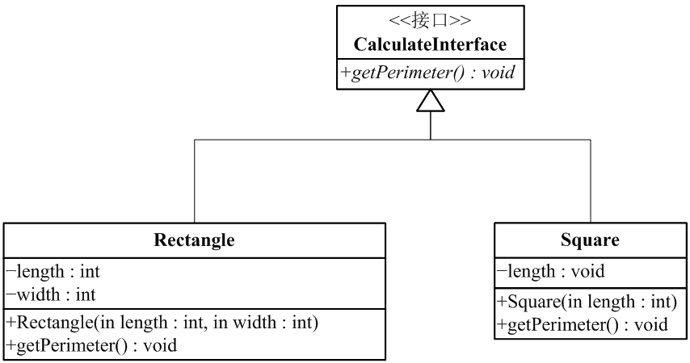
应用接口的设计——单继承接口

Slide 10
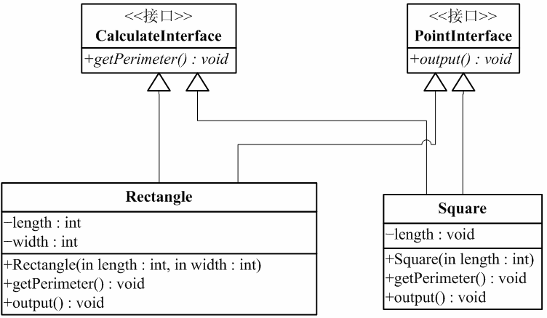
应用接口的设计——多重继承接口

Slide 11
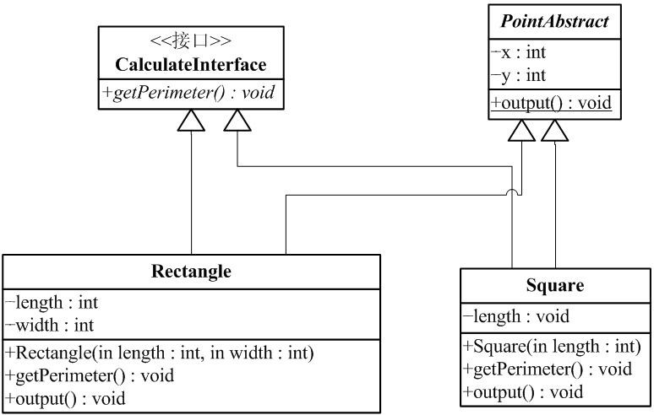
应用接口的设计——继承类，实现接口

Slide 12
接口与抽象类的区别
抽象类可以提供部分已经实现的方法，而接口所有的方法都是抽象的。
抽象类作为公共的父类，为子类的扩展提供基础，包括属性上和行为上的扩展。而接口不重视属性，只重视方法，使得子类可以自由的填补或者扩展接口所定义的方法。
一个抽象类的实现只能由这个抽象类的子类给出，也就是说，这个实现以继承为基础的。而由于类的单继承性，抽象类作为类型定义工具的效能受到局限。接口具有多重继承的优势，使得任何一个实现接口的类，都可看作是这个接口的类型，而一个类可以实现任意多个接口，从而这个类就可以看作多种类型。

Slide 13
适配器模式
public interface Target {
void f1( );
void f2( );
void f3( );
void f4( );
void f5( );
}
public class DefaultAdapter implements Target {
public void f1( ) { }
public void f2( ) { }
public void f3( ) { }
public void f4( ) { }
public void f5( ) { }
}
public class MyInteresting extends DefaultAdapter {
public void f5( ){
System.out.println("我就对f5( )方法感兴趣！");
}
}
public class Test {
public static void main(String[ ] args) {
MyInteresting obj = new MyInteresting( );
Obj.f5( );
}
}

Slide 14
向上转型——接口应用
public class Eraser {
void cleanBoard(Shape s){
s.erase();
}
}
public interface Shape {
public void erase();
}
public class Circle implements Shape {
public void erase() {
System.out.println("Circle erase");
}
}
public class Line implements Shape {
public void erase() {
System.out.println("Line erase");
}
}
public class Test {
public static void main(String[] args) {
Eraser earser = new Eraser();
Line l = new Line();
Circle c = new Circle();
earser.cleanBoard(l);
earser.cleanBoard(c);
}
}

Slide 15
可扩展性
public class Eraser {
void cleanBoard(Shape s){
s.erase();
}
}
public interface Shape { public void erase(); }
public class Circle implements Shape {
public void erase() { System.out.println("Circle erase"); }
}
public class Line implements Shape {
public void erase() { System.out.println("Line erase"); }
}
public class Triangle implements Shape {
public void erase( ) { System.out.println("Triangle erase"); }
}
public class Test {
public static void main(String[] args) {
Eraser earser = new Eraser();
Line l = new Line();
Circle c = new Circle();
Triangle t = new Triangle();
earser.cleanBoard(l);
earser.cleanBoard(c);
earser.cleanBoard(t);
}
}

Slide 16
多态应用实例
有一家公司生产了很多种交通工具，他们希望编写一个软件能够计算各类交通工具的时速；
现在的要求是：每种交通工具时速的计算都是三个参数；
希望在以后增加新的交通工具的时候，不用更改原来的任何代码，以便提高维护性；

Slide 17
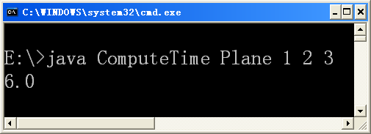
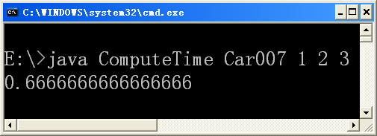
public interface ToolSpeed {
public double speed(double a, double b, double c);
}
public class Car007 implements ToolSpeed {
public double speed(double a, double b, double c) {
return a * b / c;
}
}
public class ComputeTime {
public static void main(String[] args) {
ToolSpeed speed =
(ToolSpeed)Class.forName(args[0]).newInstance();
double a = Double.parseDouble(args[1]);
double b = Double.parseDouble(args[2]);
double c = Double.parseDouble(args[3]);
System.out.println(speed.speed(a,b,c));
}
}
public class Plane implements ToolSpeed {
public double speed(double a, double b, double c) {
return a + b + c;
}
}

Slide 18
本节小结
final修饰符在方法重写中的作用
abstract修饰符在抽象方法与抽象类的应用
理解并使用接口
适配器设计模式
多态的应用——向上转型与可扩展性

